Slide 1
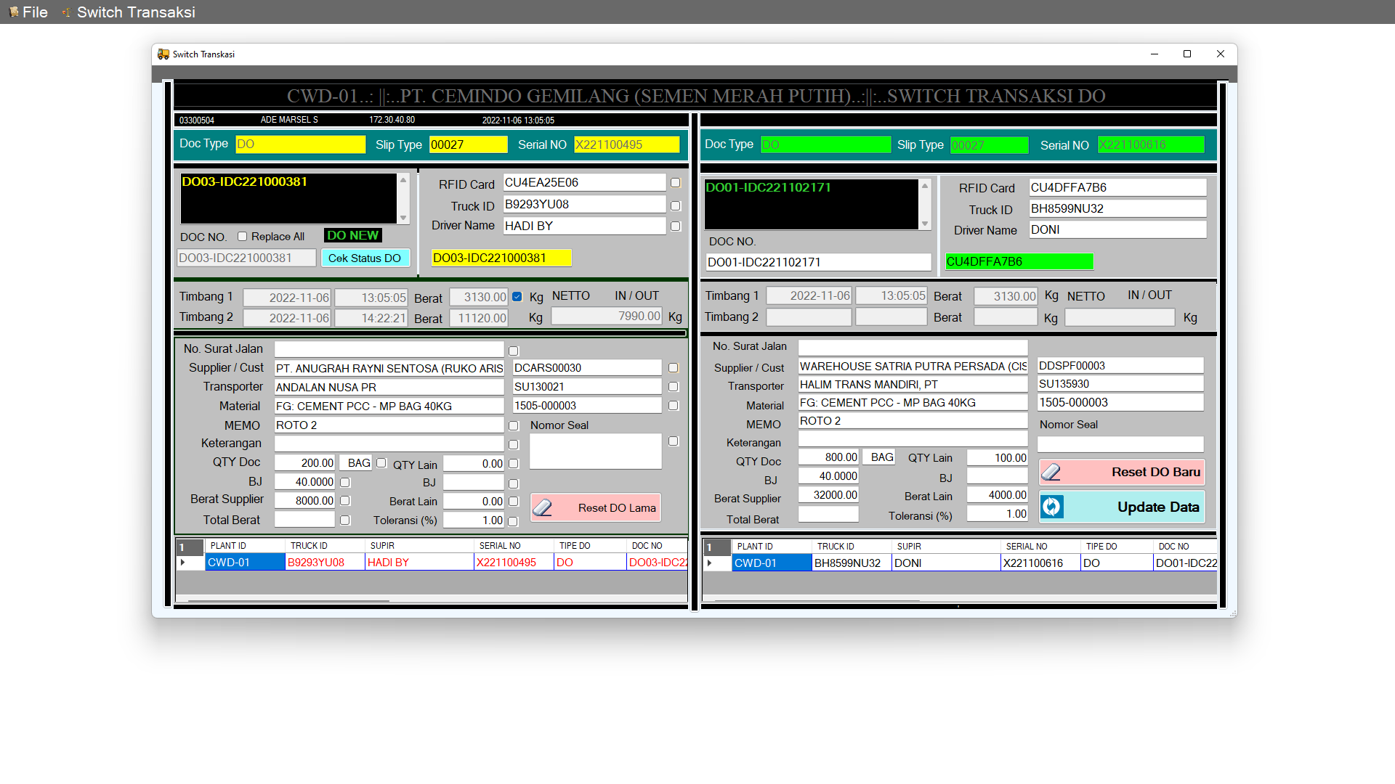
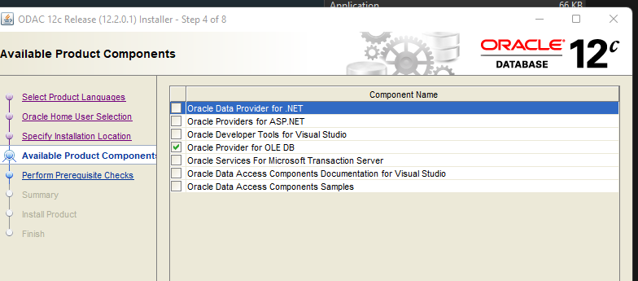

Slide 2
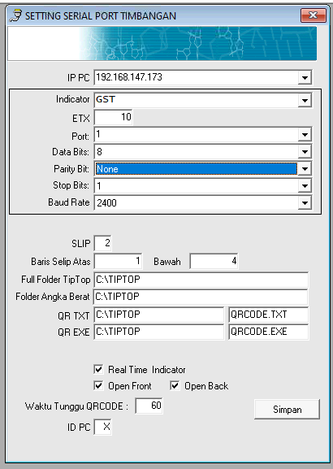
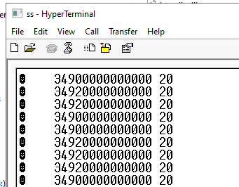
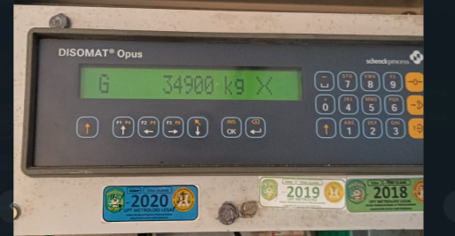
Muara jawa / merk DISOMAT
34900000000000 20

Slide 3
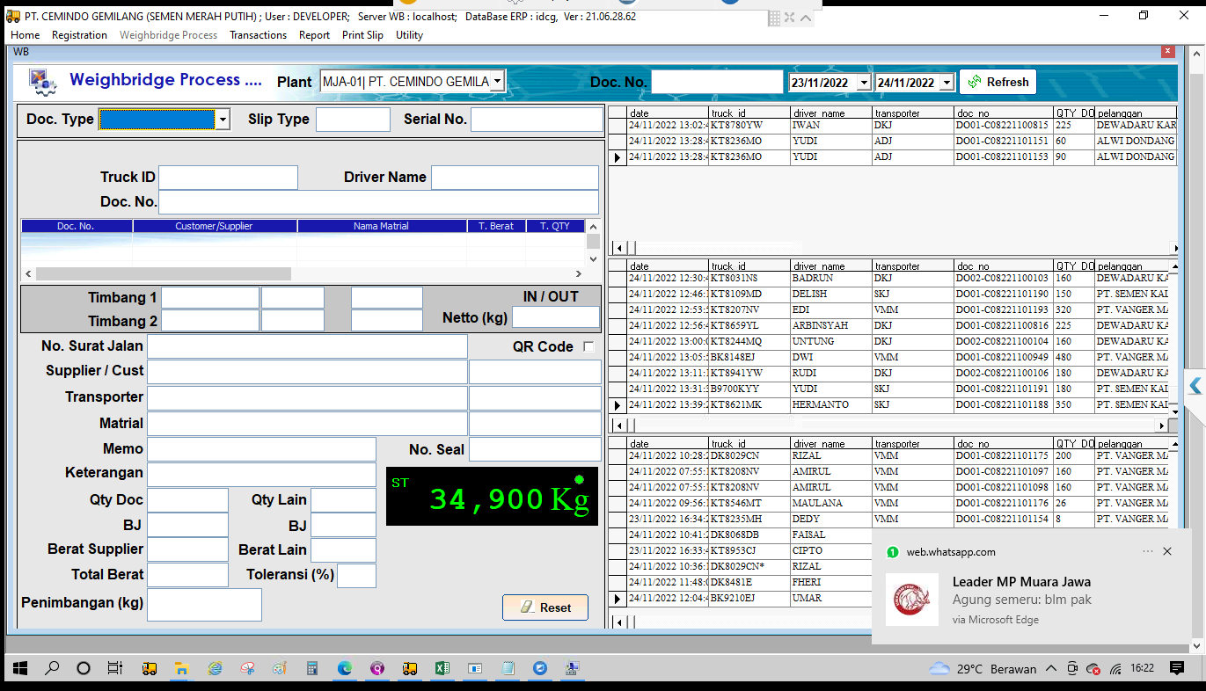

Slide 4
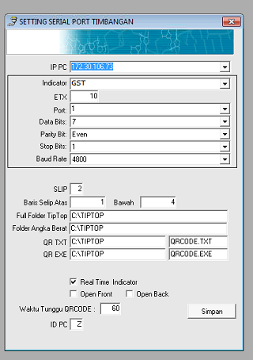
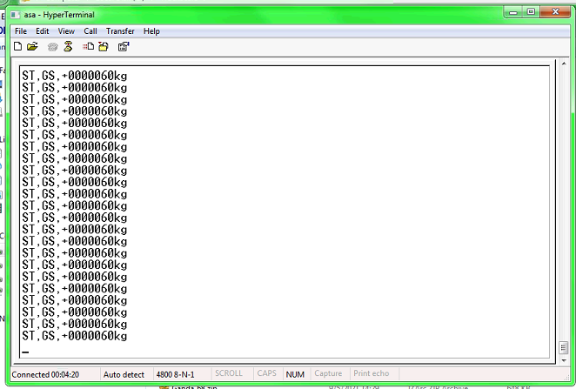
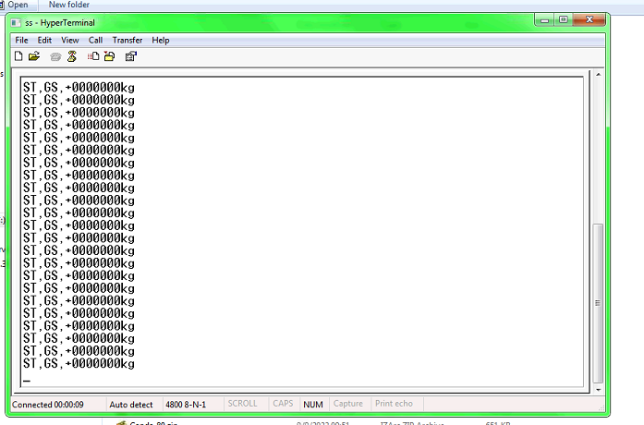
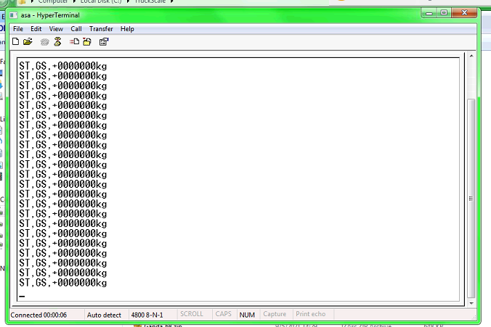
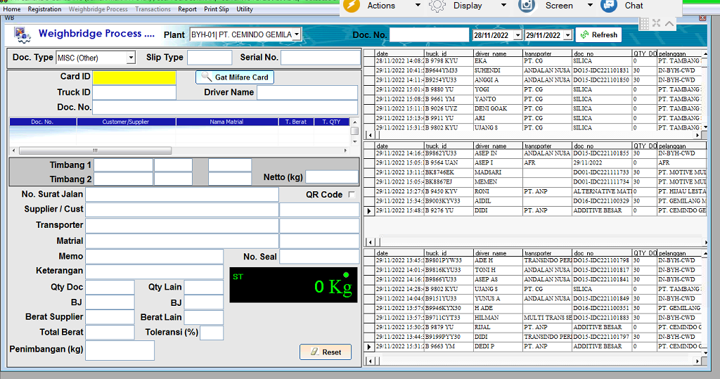
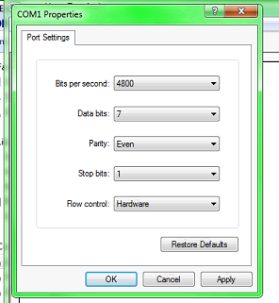
BAYAH – PRESICA gate F
ST,GS,+0000000kg atau ST,GS,+0000060kg

Slide 5
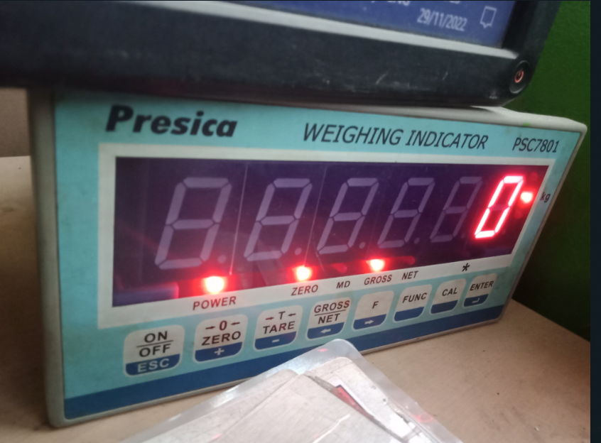
c
b1234
GETcode

Slide 6
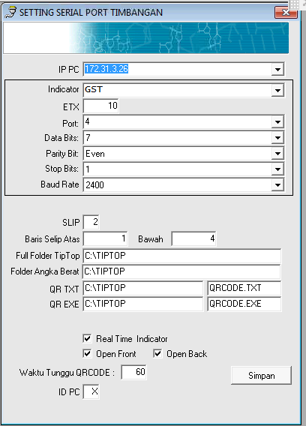
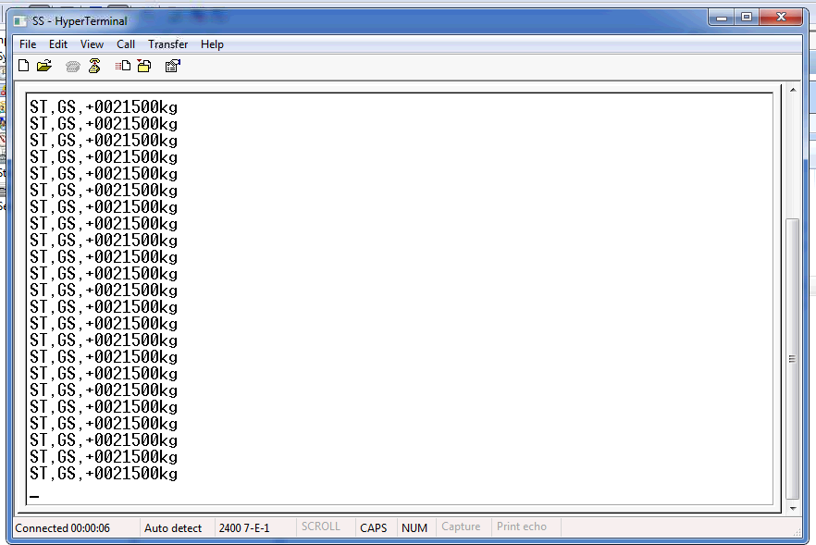
ANGKA INDIKATOR BENGKULU

Slide 7
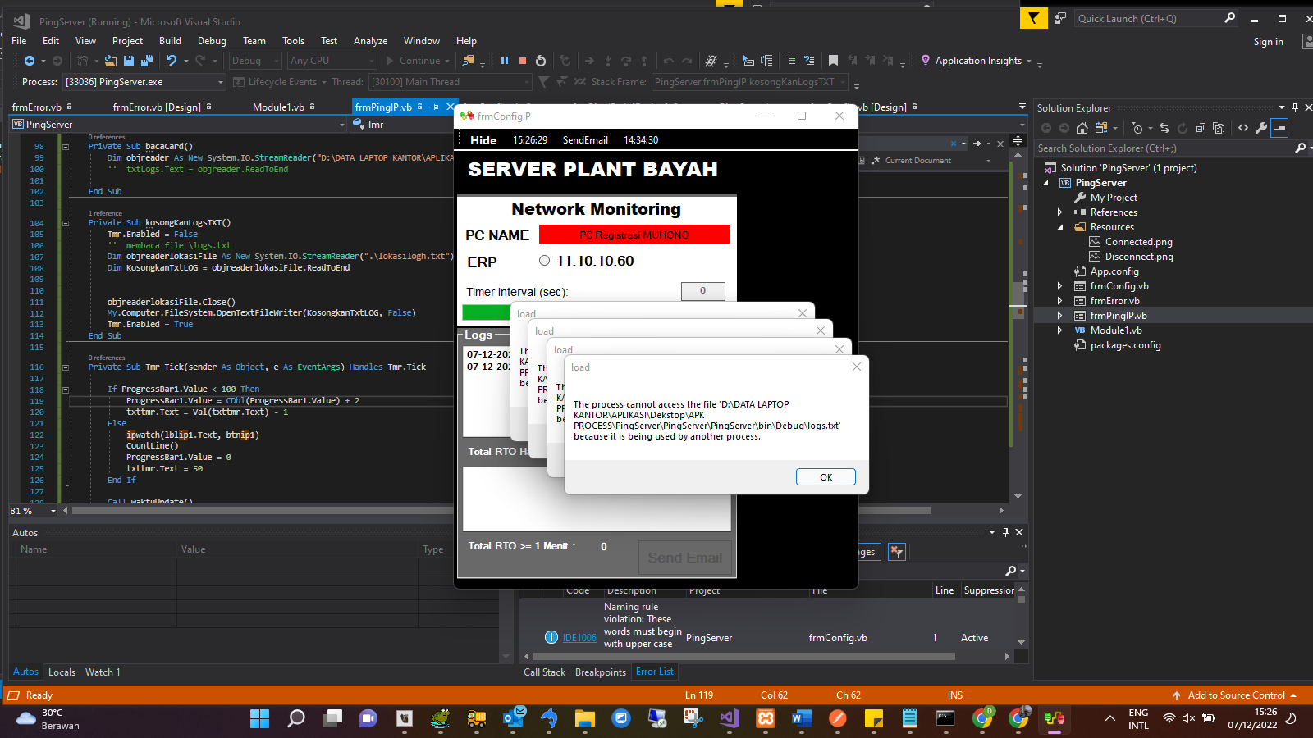

Slide 8
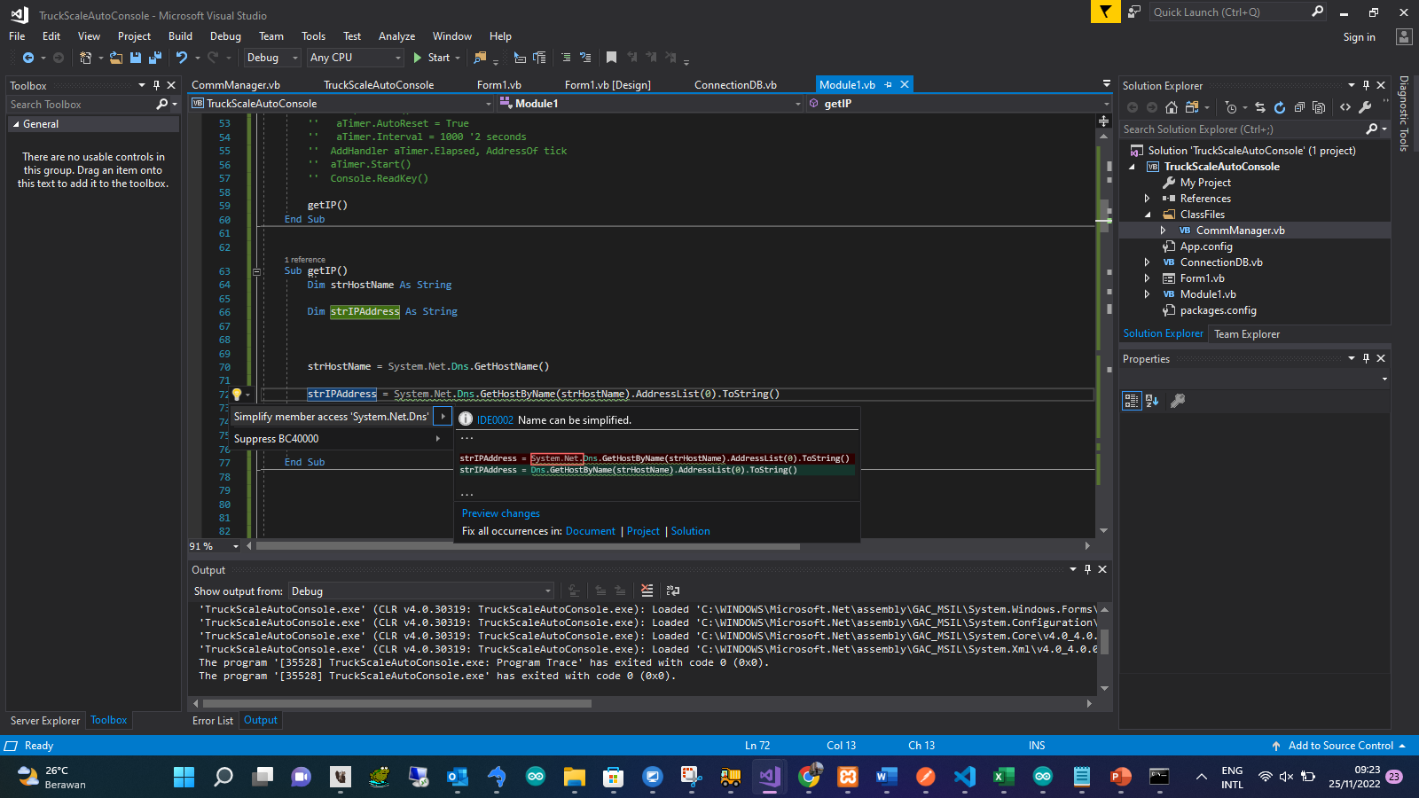

Slide 9
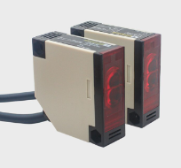
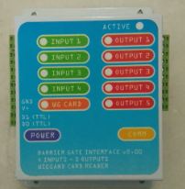

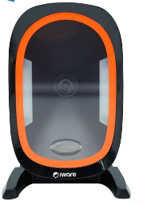
sensor 1 E3JK-5DM1 atau sejenisnya
Interface
OUTPUT Relay 2
Sensor 2 E3JK-5DM1 atau sejenisnya
running text 30.5 x 7 cm
Support Barcode Scanner

Slide 10
ACTIVE
INPUT 1 & INPUT 2 : Input Digital
INPUT 1
OUTPUT 1
INPUT 3 & INPUT 4 : Input Analog
INPUT 2
OUTPUT 2
OUTPUT : 1 & 2 & 3 & 4 Relay
INPUT 3
OUTPUT 3
Komunikasi Serial PORT
INPUT 4
OUTPUT 4
Komunikasi TCP/IP
SERIAL PORT
POWER
LAN PORT

Slide 11
1. INPUT 1 & INPUT 2 : Input Digital
Data Digital
True False, 0 dan 1
2. Input Data VIA LAN (3) dan VIA Serial (4)
3. OUTPUT : 1 & 2 & 3 & 4
4. Komunikasi Serial PORT
Untuk menampilkan Pembacaan Data Digital dan Data Analog Dari Sensor
untuk mengontrol OUTPUT 1,2,3,4
5. Komunikasi TCP/IP
Untuk menampilkan Pembacaan Data Digital dan Data Analog Dari Sensor
Untuk mengontrol OUTPUT 1,2,3,4
ACTIVE
Sensor Digital 1
Input Relay
OUTPUT 1
Relay
Sensor Digital 2
Proximity 24 volt
OUTPUT 2
Relay
Sensor Digital 3
Photoelectric Sensor
E3JK-5DM1
LAN OUTPUT
SERIAL PORT
INPUT
POWER

Slide 12
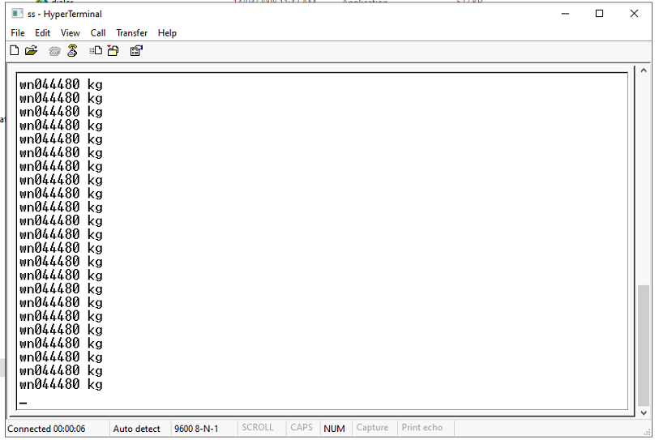
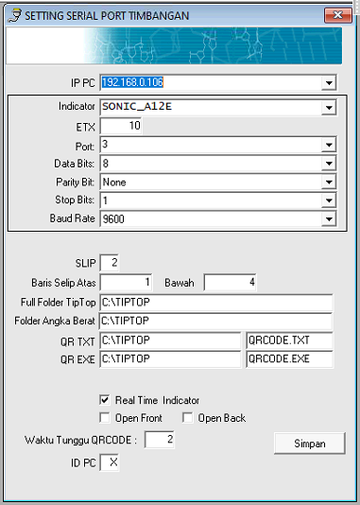
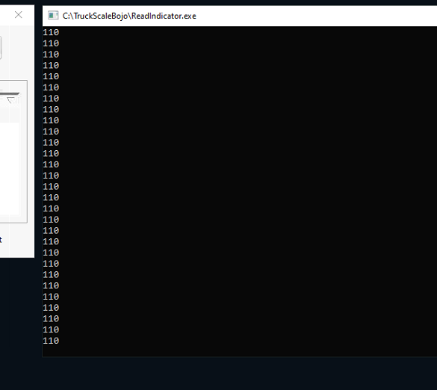
BOJONEGARA

Slide 13
1. INPUT SENSOR DIGITAL 1 , 2
  Input Digital Via RS485
  VOLTAGE 12-24 Volt
2. OUTPUT 2 RELAY
3. OUTPUT TCP/IP
  READ/WRITE DATA
4. POWER SUPPLY
  VOLTAGE 12-24 Volt
MICKROKONTROLLER ATMEGA328
USB & USB ASP Programmer UNTUK UPLOAD PROGRAM
LAN OUTPUT UNTUK WRITE-READ DATA
BOOTLOADER ARDUINO
ACTIVE
DIGITAL SENSOR 1
VIA RS485
OUTPUT 1
Relay
DIGITAL SENSOR 2
VIA RS485
OUTPUT 2
Relay
LAN OUTPUT
POWER
01 OK

Slide 14

1. Serial MP3 Music Player Module for Arduino AVR ARM YX5300 UART Control
2. BUZZER 5 VOLT
3. OUTPUT TCP/IP
  READ/WRITE DATA
4. POWER SUPPLY
  VOLTAGE 12 Volt
MICKROKONTROLLER ATMEGA328
USB & USB ASP Programmer UNTUK UPLOAD PROGRAM
LAN OUTPUT UNTUK WRITE-READ DATA
BOOTLOADER ARDUINO
ACTIVE
KTP/RFID READER
Serial MP3 Music Player Module
OUTPUT
BUZZER 5 Volt
LAN OUTPUT
POWER
02 OK

Slide 15
KOMPUITER
CONTROLLER
SENSOR
RS485
RS485

Slide 16
LOG ACCESS
REPORT EXCEL
USER
FOTN
Id name alamat country mifare_card
NAME
ADDRESS
COUNTRY
MIFARE CARD
1
2
NEXT
GET MIFARE

Slide 17
OPEN/LOCK
LOG ACCESS
Id name alamat country mifare_card
FOTO
ID KARTU
NAME
1
2
NEXT

Slide 18
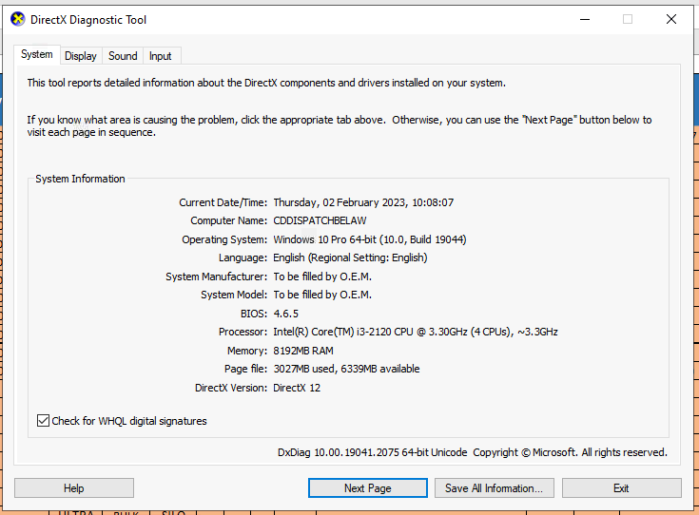
belawan

Slide 19
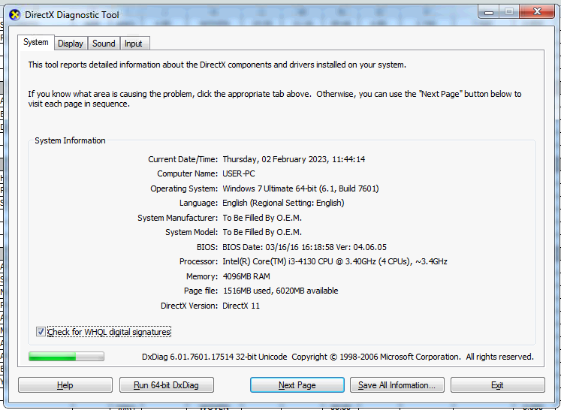
bengkulu

Slide 20
1. INPUT SENSOR1 , 2
  Input DATA sensor Via RS485
  VOLTAGE 12-24 Volt
2. OUTPUT 2 RELAY
3. OUTPUT TCP/IP
  READ/WRITE DATA
4. POWER SUPPLY
  VOLTAGE 12-24 Volt
ACTIVE
INPUT SENSOR 1
VIA RS485
OUTPUT 1
Relay
INPUT SENSOR 2
VIA RS485
OUTPUT 2
Relay
LAN OUTPUT
POWER

Slide 21
1. INPUT SENSOR1 , 2
  Input DATA sensor Via RS485
  VOLTAGE 12-24 Volt
2. OUTPUT 2 RELAY
3. OUTPUT TCP/IP
  READ/WRITE DATA
4. POWER SUPPLY
  VOLTAGE 12-24 Volt
ACTIVE
INPUT SENSOR 1
VIA RS485
OUTPUT 1
Relay
INPUT SENSOR 2
VIA RS485
OUTPUT 2
Relay
LAN OUTPUT
POWER

Slide 22
1. INPUT 1 & INPUT 2 : Input Digital
Data Digital
True False, 0 dan 1
2. Input Data VIA LAN (3) dan VIA Serial (4)
3. OUTPUT : 1 & 2 & 3 & 4
4. Komunikasi Serial PORT
Untuk menampilkan Pembacaan Data Digital dan Data Analog Dari Sensor
untuk mengontrol OUTPUT 1,2,3,4
5. Komunikasi TCP/IP
Untuk menampilkan Pembacaan Data Digital dan Data Analog Dari Sensor
Untuk mengontrol OUTPUT 1,2,3,4
ACTIVE
Sensor Digital 1
OUTPUT 1
Sensor Digital 2
OUTPUT 2
QR CODE SCANNER
7 segment 30.5 x 7
POWER
LAN PORT

Slide 23
GPRS/MINI PC TRANSMITER
DB
SWITCH/ HUB
ARDUINO ETHERNET
ARDUINO ETHERNET
RS485
RS485
RS485
RS485
SENSOR 1
SENSOR 2
SENSOR 1
SENSOR 2

Slide 24
ethernet
VCC ==> 3.3v
GND ==> GND
RST ==> Reset
SCK ==> D13
SO ==> D12
SI ==> D11
CS ==> D10
CLK ==> D8

Slide 25
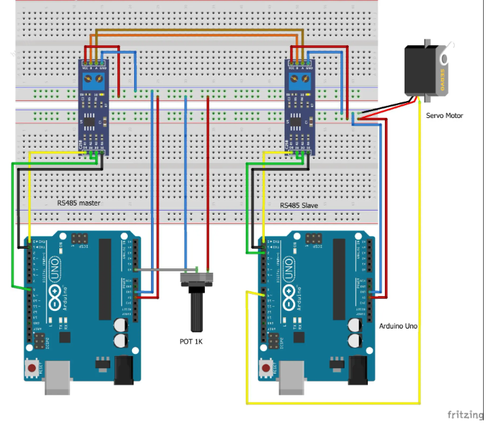

Slide 26
